Slide 1
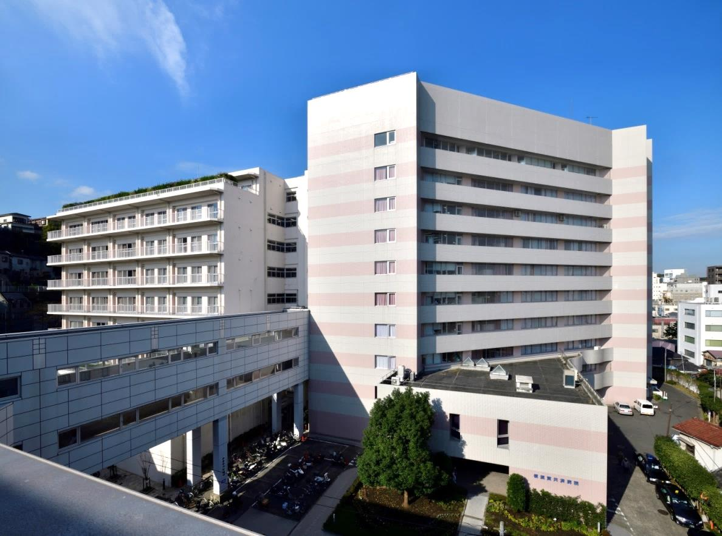
在籍出向までの経緯
横須賀共済病院
小池 美智子 2024.8.14

Slide 2
目 的
連携しているアライアンス病院が各々の医療機能を十分に発揮できるよう、人事交流を通し、地域を支える看護師を育成する。

Slide 3
出向までの経緯
５月
意向調査
10月
面接 意向確認
11月
病院見学
12月
マッチング
3月
覚書の締結
施設基準、給与・処遇の検討
4月
在籍出向

Slide 4
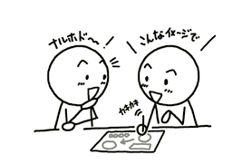



５月～10月
意向調査
面 接
本当にやりたいことは何だろう
辞めて他に行こうかな
経験を活かしたい
選択肢を伝え共に考える
意思決定
見 学
よし、
決めた！
意思決定：在籍出向したい
イメージと現実の一致

Slide 5


11月～３月
出向にあたり、施設基準上の問題・給与や処遇の問題がないかを整理する。
マッチング
覚書の締結

Slide 6
出向後のかかわり
５月
勤務評価面接 （出向先）
7月
適応状況確認 （出向元）
10月
意向の最終決定（出向元）
12月
2月
勤務評価面接 （出向元）
中間面接 （出向先）

Slide 7
学 び
学び
〇知らなかったということに気づいた
・看護サマリー 急性期の治療経過を中心に報告
↓
地域包括で必要な情報は、日常
生活状況
取組
〇報告会開催
・学んだことや課題を看護師長、看護主任に報告
〇委員会を活用して看護サマリーの充実へ

Slide 8
円滑な運用に向けての課題
１．出向元での人材確保
より多くの人材をかながわ地域看護師に
２．一人の学びを全体の学びに
組織での学びの共有 → 地域の成長へ
３．施設間の賃金差の補填
可能な限り施設間調整 → 補えるシステム

